Slide 1
第2课 学习使用键盘
第1课时
一、认识键盘

Slide 2
学习目标
1.认识键盘的分区
2.了解主键盘都有哪些键
3.学会特殊控制键的使用

Slide 3
一个标准的键盘分为：
功能健区、主键盘区、编辑键区、指示灯区、小键盘区

Slide 4
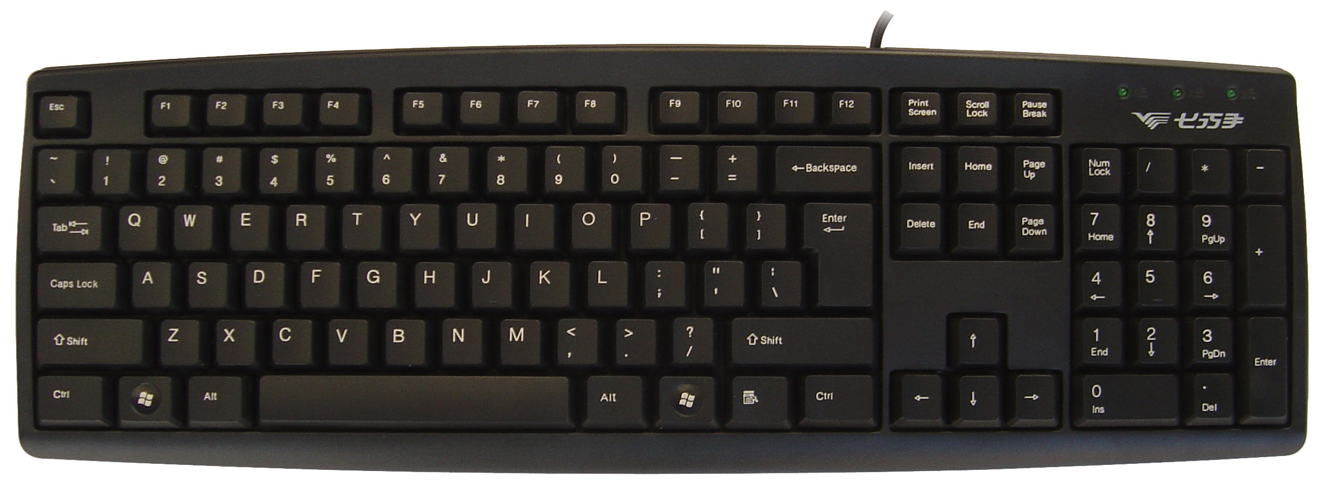
键盘分区
状态指示灯区
功能键区
小键盘区
主键盘区
编辑键区

Slide 5
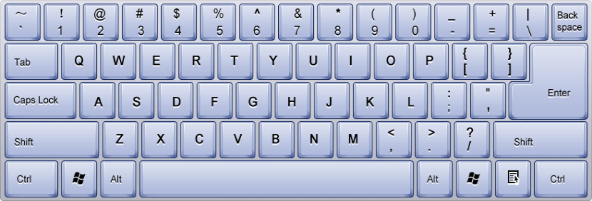
主键盘区

Slide 6
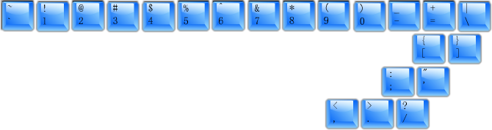
双字符键
上排：上档字符
下排：下档字符

Slide 7
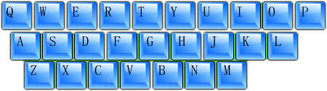
字母键

Slide 8
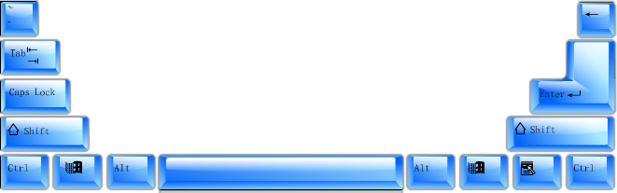
特殊控制键

Slide 9
特殊控制键

Slide 10
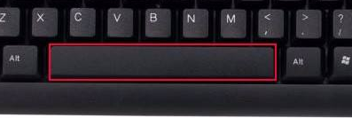
名称：空格键
作用：在文中输入空格

Slide 11
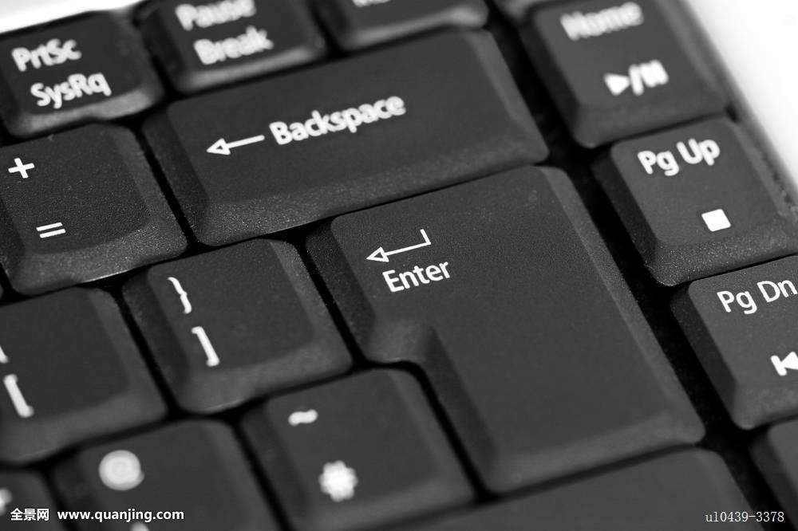
名称：回车键
作用：在文中用于换行

Slide 12
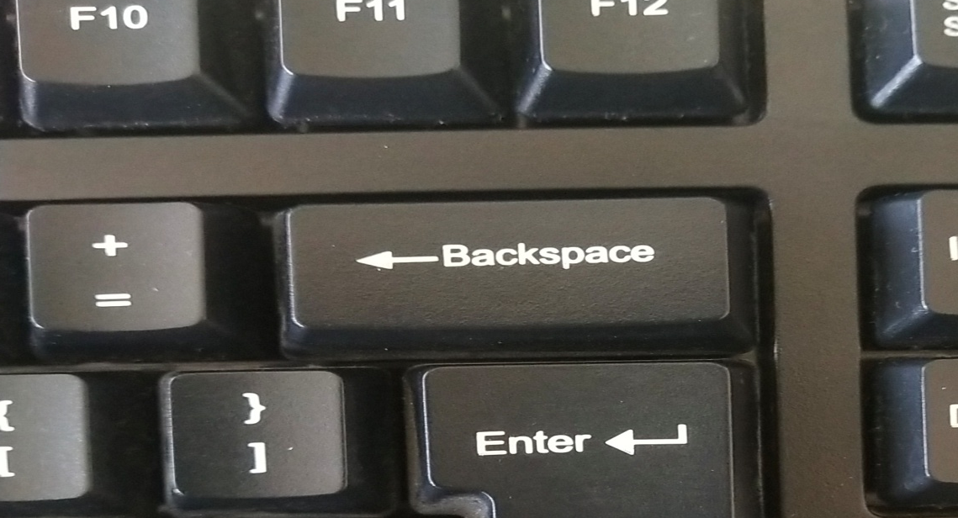
名称：退格键
作用：删除光标前面的字符

Slide 13
动手试一试
打开电脑桌面上的文本文档，动手试一试回车键、空格键、退格键的用法

Slide 14
想一想？
如果想输入下面内容都需要哪些键呢？
How old are You?
(12+2)=[2*7]!

Slide 15

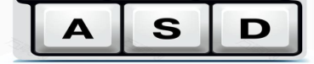
动手实验一 探秘功能键
第1步：打开电脑桌面上的文本文档，
第2步：按一下
第3步：此时观察键盘右上角的指示灯区，第2个灯亮了吗,
如果亮了按键盘上的 这三个键；
此时注意观察输入的是大写字母还是小写字母？
第4步：再按一下 观察第2个灯灭了吗？
如果灯灭了，再按
此时观察输入的是大写字母还是小写字母？

Slide 16

名称：大小写转换键
作用：改变大小写状态

Slide 17
动手实验二 探秘功能键
第1步：确保CapsLock键处于关闭状态时，按住shift键不放再按字母（F G H）键。
你发现输入的是？
第2步：按住shift键不放再按主键盘区中的1、2、3键，观察输入的是什么?

Slide 18
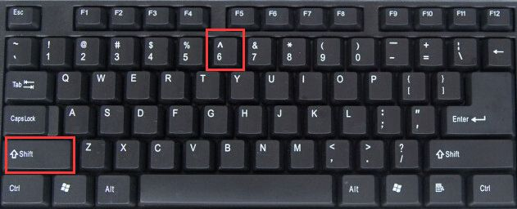
名称：换档键
可以输入上档字符

Slide 19
练一练
正确输入下面内容：
How old are You?
（@_@）(^_^)

